Slide 1
Tuần 7
Bài 4: Kho báu của em

Slide 2
01
KHOI ĐÔNG
,
,
.
Trò chơi: Đuổi hình bắt chữ

Slide 3
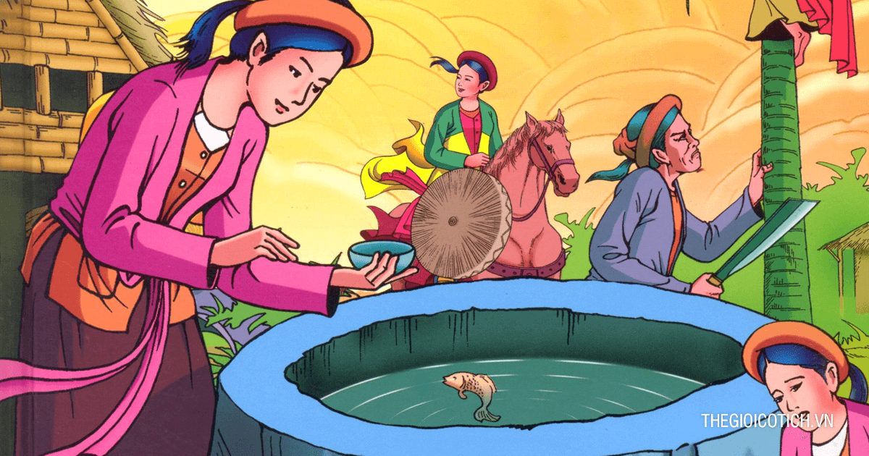
Truyện: Tấm Cám

Slide 4
Truyện: Cây tre trăm đốt

Slide 5
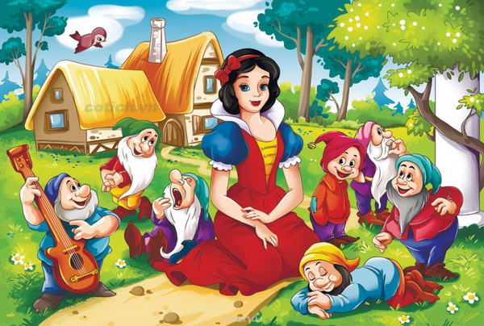
Truyện: Bạch Tuyết và bảy chú lùn

Slide 6
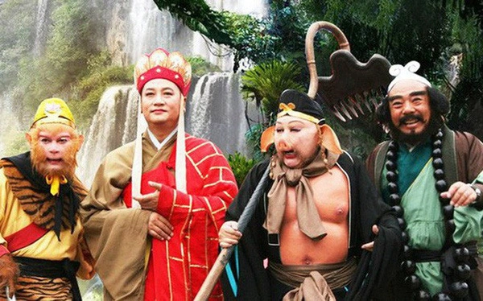
Truyện: Tây Du Kí

Slide 8
Tuần 7
Bài 4: Kho báu của em
Bài đọc 2: Những trang sách tuổi thơ

Slide 10
Mắt dõi
Tay dò
Tai nghe

Slide 11
Những trang sách tuổi thơ
Ba tôi đi làm xa nên những câu chuyện đầu tiên tôi nghe được là từ bà nội và chú tôi. Bà kể tôi nghe chuyện “Tấm Cám”, “Thạch Sanh”, “Cây tre trăm đốt”, “Đôi hài bảy dặm”,….Chú tôi lại thích kể chuyện “Tôn Ngộ Không” và một số chuyện trong “Nghìn lẻ một đêm”.
Bà và chú kể mãi cũng hết chuyện. Từ khi nghe chú tôi mách những câu chuyện đó và vô số những câu chuyện tương tự được viết trong các cuốn sách, tôi cố gắng học chữ để có thể tự mình khám phá thế giới kì diệu kia.
Bảy tuổi, tôi mê mẩn với những cuốn sách ba tôi mua về. Tám, chín tuổi tôi đã mày mò đọc hết rương truyện Trung Hoa của ông thợ hớt tóc trong làng. Rồi tôi tìm đến “Không gia đình”, “Những người khốn khổ”,…
Tôi khóc cười qua những trang sách, ngạc nhiên thấy mình trải qua những cảm xúc mà trên thực tế tôi chưa đủ lớn để trải nghiệm ngoài đời. Sách đã bồi đắp tâm hồn, làm giàu có và làm trưởng thành tình cảm một đứa bé, mài sắc một cách tự nhiên các ý niệm đạo đức qua sự yêu ghét với người hiền kẻ ác và đặc biệt mở rộng đến vô biên bờ cõi của trí tưởng tượng.

Slide 12
TỪ KHÓ
Hòm gỗ để đựng đồ dung
rương:
Hớt tóc:
Cắt tóc
Ý niệm:
Hiểu biết ban đầu về sự vật, sự việc nào đó

Slide 13
Chia đoạn
Ba tôi đi làm xa nên những câu chuyện đầu tiên tôi nghe được là từ bà nội và chú tôi. Bà kể tôi nghe chuyện “Tấm Cám”, “Thạch Sanh”, “Cây tre trăm đốt”, “Đôi hài bảy dặm”,….Chú tôi lại thích kể chuyện “Tôn Ngộ Không” và một số chuyện trong “Nghìn lẻ một đêm”.
1
Bà và chú kể mãi cũng hết chuyện. Từ khi nghe chú tôi mách những câu chuyện đó và vô số những câu chuyện tương tự được viết trong các cuốn sách, tôi cố gắng học chữ để có thể tự mình khám phá thế giới kì diệu kia.
2
Bảy tuổi, tôi mê mẩn với những cuốn sách ba tôi mua về. Tám, chín tuổi tôi đã mày mò đọc hết rương truyện Trung Hoa của ông thợ hớt tóc trong làng. Rồi tôi tìm đến “Không gia đình”, “Những người khốn khổ”,…
3
Tôi khóc cười qua những trang sách, ngạc nhiên thấy mình trải qua những cảm xúc mà trên thực tế tôi chưa đủ lớn để trải nghiệm ngoài đời. Sách đã bồi đắp tâm hồn, làm giàu có và làm trưởng thành tình cảm một đứa bé, mài sắc một cách tự nhiên các ý niệm đạo đức qua sự yêu ghét với người hiền kẻ ác và đặc biệt mở rộng đến vô biên bờ cõi của trí tưởng tượng.
4

Slide 14
Nhấn mạnh vào tên của những câu chuyện, tác phẩm.
Từ khi nghe chú tôi mách những câu chuyện đó và vô số những câu chuyện tương tự được viết trong các cuốn sách, tôi cố gắng học chữ để có thể tự mình khám phá thế giới kì diệu kia.
Sách đã bồi đắp tâm hồn, làm giàu có và làm trưởng thành tình cảm một đứa bé, mài sắc một cách tự nhiên các ý niệm đạo đức qua sự yêu ghét với người hiền kẻ ác và đặc biệt mở rộng đến vô biên bờ cõi của trí tưởng tượng.

Slide 15
Ba tôi đi làm xa nên những câu chuyện đầu tiên tôi nghe được là từ bà nội và chú tôi. Bà kể tôi nghe chuyện “Tấm Cám”, “Thạch Sanh”, “Cây tre trăm đốt”, “Đôi hài bảy dặm”,….Chú tôi lại thích kể chuyện “Tôn Ngộ Không” và một số chuyện trong “Nghìn lẻ một đêm”.
1
Bà và chú kể mãi cũng hết chuyện. Từ khi nghe chú tôi mách những câu chuyện đó và vô số những câu chuyện tương tự được viết trong các cuốn sách, tôi cố gắng học chữ để có thể tự mình khám phá thế giới kì diệu kia.
2
Bảy tuổi, tôi mê mẩn với những cuốn sách ba tôi mua về. Tám, chín tuổi tôi đã mày mò đọc hết rương truyện Trung Hoa của ông thợ hớt tóc trong làng. Rồi tôi tìm đến “Không gia đình”, “Những người khốn khổ”,…
3
Tôi khóc cười qua những trang sách, ngạc nhiên thấy mình trải qua những cảm xúc mà trên thực tế tôi chưa đủ lớn để trải nghiệm ngoài đời. Sách đã bồi đắp tâm hồn, làm giàu có và làm trưởng thành tình cảm một đứa bé, mài sắc một cách tự nhiên các ý niệm đạo đức qua sự yêu ghét với người hiền kẻ ác và đặc biệt mở rộng đến vô biên bờ cõi của trí tưởng tượng.
4

Slide 16
LUYỆN ĐỌC TRONG NHÓM
Yêu Cầu
Phân công đọc theo đoạn.
Tất cả thành viên đều đọc.

Slide 17
ĐỌC TRƯỚC LỚP
Tiêu chí đánh giá
1. Đọc đúng.
2. Đọc to, rõ.
3. Đọc ngắt, nghỉ đúng chỗ.

Slide 19
1. Bài đọc trên là lời kể của ai?
2. Tóm tắt nội dung của mỗi đoạn văn.
3. Bạn nhỏ trong bài đọc cố gắng học chữ để làm gì, kết quả như thế nào?
4. Chia sẻ với bạn:
Những điều em đã trải qua giống như nhân vật trong bài đọc trên.
Những điều em có thể học hỏi từ nhân vật trong bài đọc trên.

Slide 20
1. Bài đọc trên là lời kể của ai?
Bài đọc trên là lời kể của bạn nhỏ.
2. Tóm tắt nội dung của mỗi đoạn văn.
Đoạn 1
Đoạn 2
Đoạn 3
Những câu chuyện đầu tiên được nghe từ bà và chú
lí do bạn nhỏ cố gắng học chữ.
những câu chuyện sau khi biết chữ.
Đoạn 4
ý nghĩa của sách đối với bạn nhỏ.

Slide 21
3. Bạn nhỏ trong bài đọc cố gắng học chữ để làm gì, kết quả như thế nào?
Bạn nhỏ trong bài đọc cố gắng học chữ để khám phá thế giới kỳ diệu ngoài kia, kết quả là bạn nhỏ đã đọc được rất nhiều loại chuyện và được trải nghiệm những cảm xúc thực tế.
4. Chia sẻ với bạn:
Những điều em đã trải qua giống như nhân vật trong bài đọc trên.
Những điều em có thể học hỏi từ nhân vật trong bài đọc trên.

Slide 22
Nội dung bài
Ảnh hưởng của sách trong việc bồi dưỡng tâm hồn và nhận thức của tuổi thơ.

Slide 24
Theo em, giọng đọc của bài đọc như thế nào?
Đọc bài với giọng đọc nhẹ nhàng, nhấn giọng ở những tác phẩm, câu chuyện.

Slide 25
Yêu Cầu
Phân công đọc từng đoạn
Tất cả thành viên đều đọc.
Tiêu chí đánh giá
1. Đọc đúng.
2. Đọc to, rõ.
3. Đọc ngắt, nghỉ đúng chỗ.

Slide 26
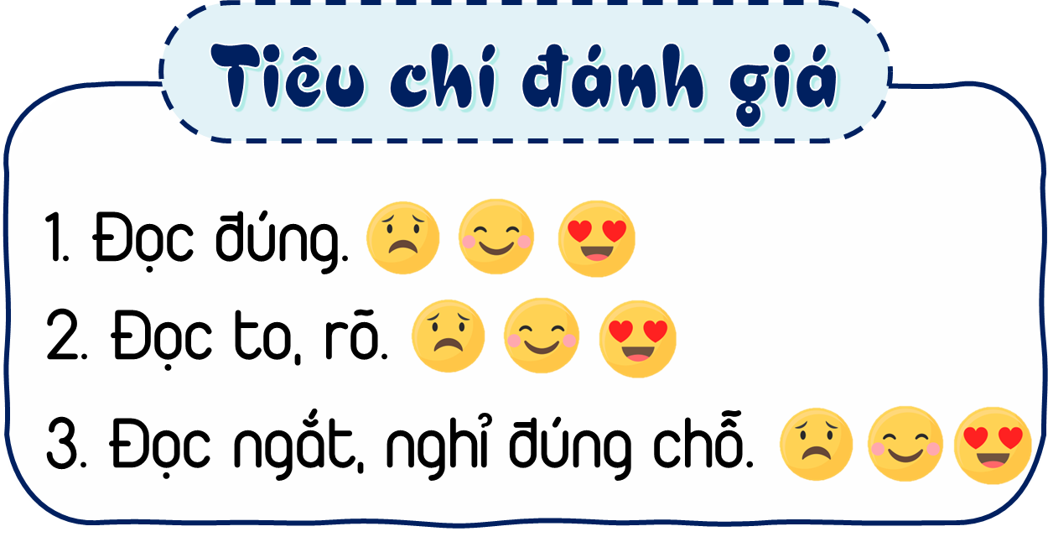

Slide 27
VẬN DỤNG, TRẢI NGHIỆM

Slide 28
Em học tập được điều gì ở bạn nhỏ?
Chia sẻ cho cả lớp về một câu chuyện em thích?
Xem và chuẩn bị bài: luyện từ và câu: Dấu ngoặc kép

